Slide 1

Autores:
Pablo Sánchez, Angel Rodríguez y Alfonso Carabantes
Primera parte
5 de julio de 2024

Slide 2
Cuestiones Importantes
Fechas Clases
5 de julio de 2024, Parte 1 ( Deep Learning – Convolucionales) (Alfonso)
8 de julio de 2024, Parte 2 ( Redes bayesianas y Modelos Ocultos de Markov) (Pablo y Angel)
12 de julio de 2024, Parte 3 (Redes Recurrentes y Autoencoders) (Angel y Alfonso)
15 de julio de 2024, Parte 4 (Lógica Difusa y Algoritmo Genéticos) (Pablo y Alfonso)
20 de julio de 2024, Parte 5 (Inferencia Causal y Arquitecturas preentrenadas) (Angel y Pablo)
Código
Python (Documentación y Notebooks Python en foro)
Exámenes
No Evaluable: Aprendizaje por Refuerzo
Práctico: Ejercicio práctico se deberá realizar en Python (24 agosto al 11 septiembre)
Teórico: Tipo Test (13 de septiembre)

Slide 3
Cuestiones Importantes
Video Tutoriales
Speech to text
Análisis de sentimiento con arquitectura preentrenada
Prompting LLM
Zero-shot clasificación de imágenes
Aprendizaje por Refuerzo
Varios
No dejar para el final el instalar el entorno y probar ejemplos si se trabaja en local
Se puede trabajar en online con Google Colab (Notebooks Python)

Slide 4
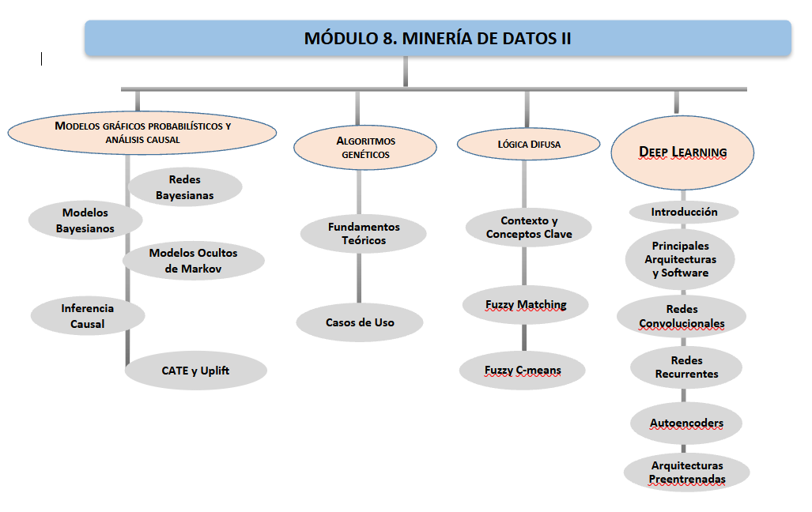
Minería de Datos II

Slide 5
Índice
Introducción y repaso de Red Neuronal Artificial
Introducción Deep Learning
IAs
Perceptrón Multicapa
Elementos de una Red Neuronal
Nodos, pesos, Funciones activación, aprendizaje (optimizador), …
Redes Convolucionales
Convolución, Padding, Stride, Pooling
Redes Preentrenadas
Data augmentation

Slide 6
Introducción Deep learning
El deep learning o aprendizaje profundo es un concepto amplio, un término de moda, que no tiene una única definición que se pueda considerar veraz, aunque podemos generalizar la definición afirmando que surge de la idea de imitar el cerebro a partir de la utilización de hardware y software, para crear inteligencia artificial. Este intento de imitar al cerebro se ha plasmado en lo que se conoce como redes neuronales artificiales (RNA) que están dotadas de una capacidad de abstracción jerárquica: representan los datos de entrada en varios “niveles”, a través de arquitecturas en varias capas, cada capa aprende patrones más complejos según la profundidad de ésta, para conseguir información útil para el aprendizaje.
Podemos afirmar que el principio general del funcionamiento de una arquitectura profunda es guiar el entrenamiento de las capas intermedias utilizando aprendizaje no supervisado.

Slide 7
Introducción Deep learning
Premio Princesa de Asturias 2022 de
Investigación Científica y Técnica 2022
Geoffrey Hinton (Backpropagation)
Yann LeCun (LeNet-5 reconocimiento óptico de caracteres)
Yoshua Bengio (Modelos probabilísticos de secuencias, reconocimiento de voz y escritura)
Demis Hassabis (Google Deepmind, AlphaGo)

Slide 8
Introducción Deep learning
Las Inteligencias Artificiales (IAs por sus siglas en inglés) mediante la combinación de diferentes algoritmos y arquitecturas, nos permiten simular la inteligencia humana.
Grand impulso a nivel “usuario” gracias al impacto de “ChatGPT”
Algunas IAs que puede usar el usuario final:
ChatGPT (https://chat.openai.com)
Bing Chat (https://www.bing.com/?scope=web&FORM=HDRSC2)
Bing Image Creator (https://www.bing.com/images/create)
Image Elarger (https://www.imageenlarger.com/es.html)
Github Copilot (https://github.com/features/copilot)Algunas referencias a más Inteligencias Artificiales las podéis encontrar en este artículo:
https://www.xataka.com/basics/mega-guia-71-herramientas-inteligencia-artificial-dime-
necesitas-te-digo-que-ias-mejore

Slide 9
Introducción Deep learning
Casos de uso de Deep Learning según el tipo de datos:
Datasets de datos numéricos o texto (categorías)
Regresión, Clasificación, Series Temporales
Datasets de imágenes
Clasificación, Detección, Segmentación
Datasets de textos
Clasificación, Extracción de entidades, Análisis de sentimientos
Datasets de vídeos
Clasificación, Reconocimiento de acciones, Seguimiento de Objetos
Datasets de audio
Clasificación, traducción

Slide 10
Elementos de una red neuronal
Elementos principales de una Red Neuronal
Datos (entrada y salida)
Arquitectura
Capas Ocultas
Número de Nodos en cada capa
Pesos de los Nodos (Lo que tiene que aprender en el entrenamiento)
Función de pérdida y de coste
Función de Activación
En capas ocultas
En salida
Optimizador (Aprendizaje de los pesos)
Regularización
Inicialización de pesos
Batch normalización

Slide 11

Datos en una red neuronal
Datos
En una red neuronal todos los datos de entrada tienen que ser numéricos.
Las variables categóricas deben ser convertidas a numéricas, pudiendo usar alguna codificación tipo one-hot o entera.
Además, es importante convertirlos a decimal (en coma flotante) para aprovechar las capacidades de las GPUs.
Deberíamos escalarlos para que sean número “próximos” a 0.
Cuando los datos de entrada son imágenes que vamos a tratar, se utilizarán sus valores numéricos en formato RGB (0-255 para cada color) o en escala de grises (0-255). Lo dividiremos entre 255 para quedarnos con el valor “escalado” y de tipo como flotante.
En una red neuronal los datos de salida serán también numéricos y podrán ser:
Un número (regresión)
Una serie de números (regresión múltiple)
Un dato binario (clasificación binaria)
Una serie de datos binarios (clasificación múltiple)

Slide 12
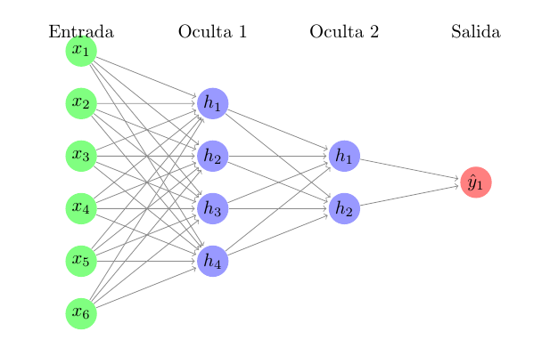
Arquitectura redes neuronales
Arquitectura
Determinaremos cuantas capas ocultas tendrá nuestra red neuronal, así como cuantos nodos tendrá cada una de estas capas ocultas.
La elección del número de capas ocultas, así como de cuantos nodos en cada capa es un proceso de “ajuste” para determinar la mejor opción.
Los pesos asociados a cada nodo son los elementos que tiene que “aprender” nuestra red neuronal.

Slide 13
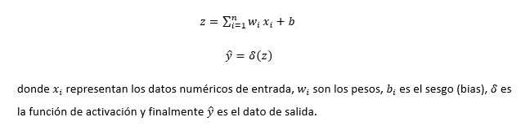
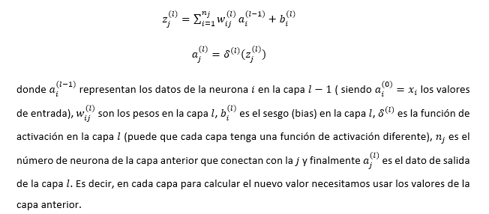
cálculo de los valores de los nodos
Una sola neurona y una capa oculta con n datos de entrada
Múltiples neuronaes y multiples capas ocultas con n datos de entrada

Slide 14
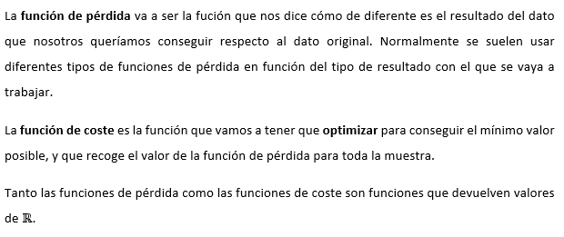
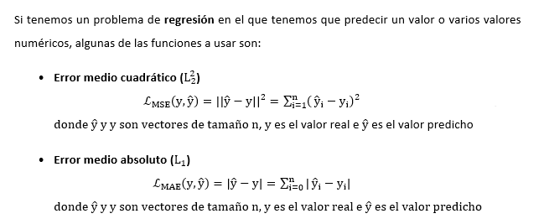
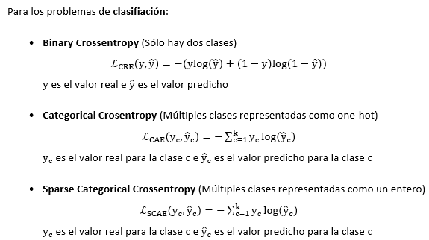
Función de pérdida y coste
Función de pérdida y de coste

Slide 15
Funciones de activación
Funciones de Activación
En capas ocultas
Nos ayudarán a la convergencia de nuestra red neuronal
Consiguen la No-Linealidad
En salida
Se encargan de generar el dato de salida

Slide 16
Funciones de activación
Identidad
Sólo se usa en salida, regresión.
Sigmoid (Logística)
Usada en capas ocultas y salida binaria
Tangente Hiperbólica (Tanh)
Softmax
Sólo se usa en salida, clasificación múltiple.

Slide 17
Funciones de activación
ReLu ( Rectified Linear Unit)
LReLU (Leaky Rectified Linear Unit)
PReLU (Parametric Rectified Linear Unit)
ELU (Exponential Linear Unit)
Usadas en capas ocultas

Slide 18
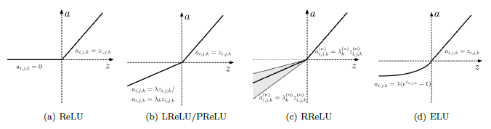
Funciones de activación
FUENTE: Jiuxiang, G. et al (2019)

Slide 19
Optimizador
Optimizador (Motor de aprendizaje de los valores de los pesos)
El Descenso del gradiente es la versión más básica y usada de los algoritmos que permiten el aprendizaje en la red neuronal haciendo el proceso de backpropagation (propagación hacia atrás). A continuación, veremos una breve explicación del algoritmo, así como algunas variantes del mismo recogidas en (Ruder 2017)
Recordamos que el descenso del gradiente nos permitirá actualizar los parámetros de la red neuronal cada vez que demos una pasada hacia delante con todos los datos de entrada, volviendo con una pasada hacia atrás.
donde es la función de coste, es el parámetro de ratio de aprendizaje que permite definir como de grandes se quiere que sean los pasos en el aprendizaje.

Slide 20



Optimizador
Cuando lo que hacemos es actualizar los parámetros para cada pasada hacia delante de una sola muestra, estaremos ante lo que llamamos Stochastic Gradient Descent (SGD). En este proceso convergerá en menos iteraciones, aunque puede tener alta varianza en los parámetros.
donde x(i) e y(i) son los valores en la pasada de la muestra .
Podemos buscar un punto intermedio que sería cuando trabajamos por lotes y cogemos un bloque de datos de la muestra, les aplicamos la pasada hacia delante y aprendemos los parámetros para ese bloque. En este caso lo llamaremos Mini-batch Gradient Descent
donde B(i) son los valores de ese batch .

Slide 21


Optimizador
Learning rate decay
Podemos definir un valor de descenso de la ratio de aprendizaje, de forma que normalmente al inicio de las iteraciones de la red neuronal los pasos serán más grandes, pero conforme nos acercamos a la solución optima deberemos dar pasos más pequeños para ajustarnos mejor.
donde ahora se irá reduciendo en función del valor del decay
Momentum
El momentum se introdujo para suavizar la convergencia y reducir la alta varianza de SGD.
donde V es lo que se llama el vector velocidad con la dirección correcta.

Slide 22
Optimizador
NAG (Nesterov Accelerated Gradient)
Adagrad (Adaptive Gradient)
RMSEProp (Root Mean Square Propagation)
Adam (Adaptive Moment Estimation)
Adamax
Nadam (Nesterov-accelerated Adaptive Moment Estimatio)

Slide 23
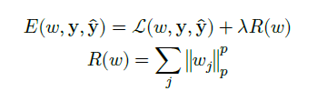
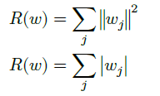
regularización
Regularización
Las técnicas de regularización nos permiten conseguir mejorar los problemas que tengamos por sobreajuste en el entrenamiento de nuestra red neuronal.
Norma LP
Básicamente estos métodos tratan de hacer que los pesos de las neuronas tengan valores muy pequeños consiguiendo una distribución de pesos más regular. Esto lo consiguen al añadir a la función de pérdida un coste asociado a tener pesos grandes en las neuronas. Este peso se puede construir o bien con la norma L1 (proporcional al valor absoluto) o con la norma L2 (proporcional al cuadrado de los coeficientes de los pesos). En general se define la norma LP)
Para los casos más habituales tendríamos la norma L1 y L2.

Slide 24
regularización
Dropout
Una de las técnicas de regularización que más se están usando actualmente es la llamada Dropout, su proceso es muy sencillo y consiste en que en cada iteración de forma aleatoria se dejan de usar un porcentaje de las neuronas de esa capa, de esta forma es más difícil conseguir un sobreajuste porque las neuronas no son capaces de memorizar parte de los datos de entrada.
Dropconnect
El Dropconnect es otra técnica que va un poco más allá del concepto de Dropout y en lugar de usar en cada capa de forma aleatoria una serie de neuronas, lo que se hace es que de forma aleatoria se ponen los pesos de la capa a cero. Es decir, lo que hacemos es que hay ciertos enlaces de alguna neurona de entrada con alguna de salida que no se activan.

Slide 25
Inicialización de los pesos
Inicialización de los pesos
Ceros Todos los pesos se inicializan a 0.
Unos Todos los pesos se inicializan a 1.
Distribución normal
Distribución normal truncada
Distribución uniforme
Glorot Normal (También llamada Xavier normal)
Glorot Uniforme (También llamada Xavier uniforme)

Slide 26
Batch normalization
Hemos comentado que cuando entrenamos una red neuronal los datos de entrada deben ser todos de tipo numérico y además los normalizamos para tener valores “cercanos a cero”, teniendo una media de 0 y varianza de 1, consiguiendo uniformizar todas las variables y conseguir que la red pueda converger más fácilmente.
Cuando los datos entran a la red neuronal y se comienza a operar con ellos, se convierten en nuevos valores que han perdido esa propiedad de normalización. Lo que hacemos con la normalización por lotes (batch normalization) (Ioffe and Szegedy 2015) es que añadimos un paso extra para normalizar las salidas de las funciones de activación. Lo normal es que se aplique la normalización con la media y la varianza de todo el bloque de entrenamiento en ese paso, pero normalmente estaremos trabajando por lotes y se calculará la media y varianza con ese lote de datos.

Slide 27
Redes convolucionales
REDES CONVOLUCIONALES (CNN por sus siglas en inglés)
Arquitectura usada principalmente para trabajar con imágenes.
Obtener mapas de características para poder clasificarlas.
En esta arquitectura cada neurona de una capa no recibe conexiones entrantes de todas las neuronas de la capa anterior, sino sólo de algunas.
Esta estrategia favorece que una neurona se especialice en una región del conjunto de características de la capa anterior, lo que disminuye notablemente el número de pesos y de operaciones a realizar. Lo más normal es que neuronas consecutivas de una capa intermedia se especialicen en regiones solapadas de la capa anterior. El objetivo de las redes CNN es aprender características de orden superior utilizando la operación de convolución.

Slide 28
Redes convolucionales
Entrada: Son el número de pixeles de la imagen. Serán alto, ancho y profundidad.
Profundidad 1, escala de grises (valores entre 0 y 255)
Profundidad 3, imagen a color (3 valores RGB Red:0-255, Green:0-255, Blue:0-255)
CAPA de CONVOLUCIÓN: procesará la salida de neuronas que están conectadas en «regiones locales» de entrada (es decir pixeles cercanos), calculando el producto escalar entre sus pesos (valor de pixel) y una pequeña región a la que están conectados. Se aplicará la función de activación en los elementos de la matriz.
POOLING (agrupar) o Submuestreo: Se procede normalmente a una reducción en las dimensiones alto y ancho, pero se mantiene la profundidad.
Se repetirán la capa de CONVOLUCIÓN Y POOLING varias veces.
CAPA tradicional de red de neuronas densamente conectadas que conectará con la última capa de subsampling y finalizará con la cantidad de neuronas que queremos clasificar.

Slide 29
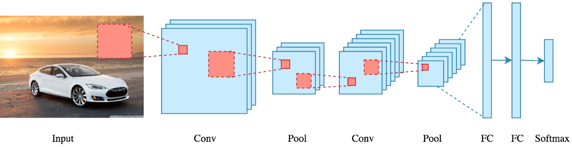
Redes convolucionales

Slide 30
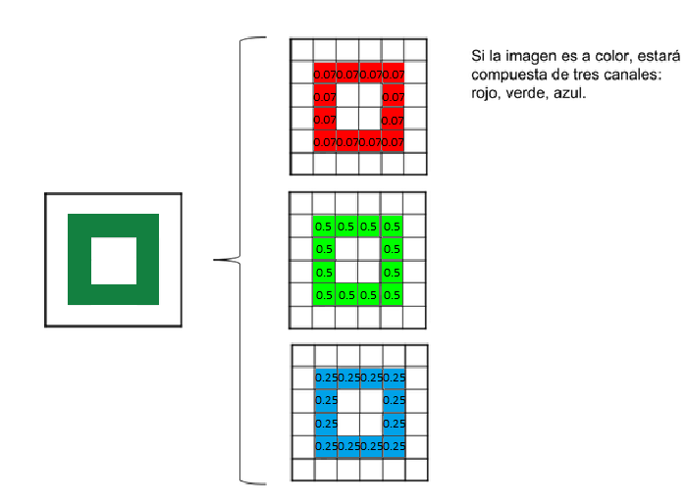
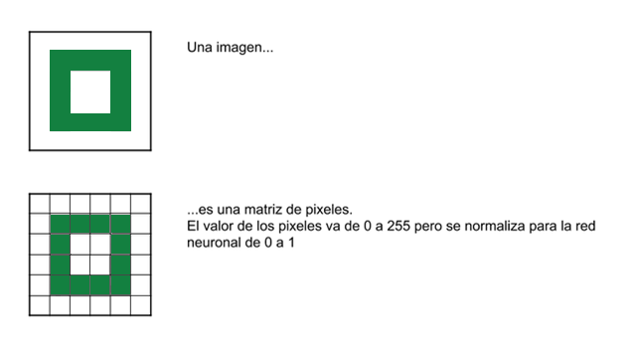
Redes convolucionales
Imagen en color para cada pixel

Slide 31
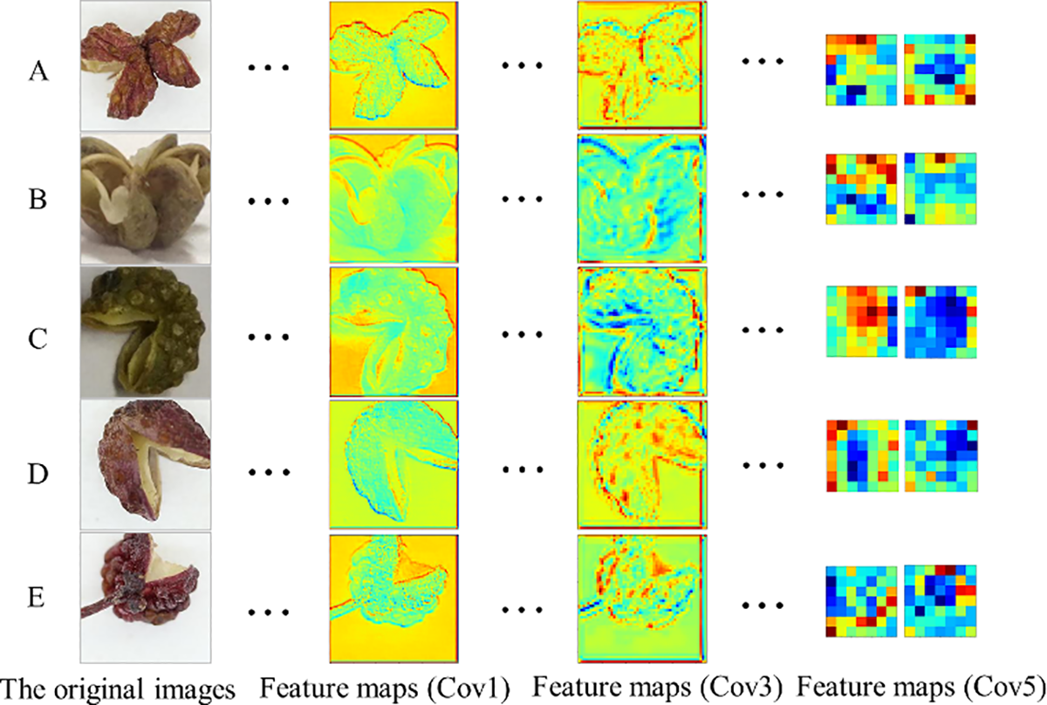
Redes convolucionales
Features map (Mapa de características)

Slide 32
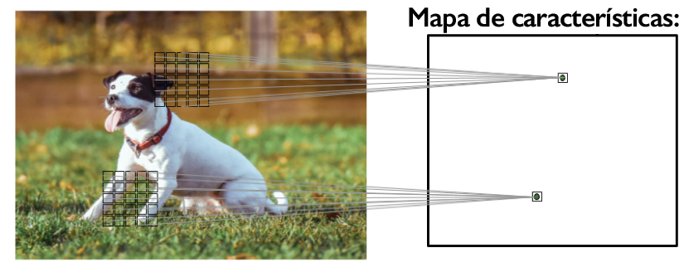
Redes convolucionales
En este modelo las neuronas se corresponden a campos receptivos similares a las neuronas en la corteza visual de un cerebro humano. Este tipo de redes se han mostrado muy efectivas para tareas de detección y categorización de objetos y en la clasificación y segmentación de imágenes.

Slide 33
Redes convolucionales
Puesto que las redes neuronales convolucionales pueden aprender relaciones de entrada-salida (donde la entrada es una imagen), en la convolución, cada pixel de salida es una combinación lineal de los pixeles de entrada.
La convolución consiste en filtrar una imagen utilizando una máscara. Diferentes máscaras producen distintos resultados. Las máscaras representan las conexiones entre neuronas de capas anteriores.
La capa de convolución transforma los datos de entrada a través de una operación matemática llamada convolución. Esta operación describe cómo fusionar dos conjuntos de información diferentes. Después de la capa o capas de convolución se usa una capa de pooling, cuya función es resumir las respuestas de las salidas cercanas.

Slide 34
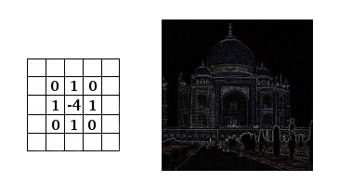
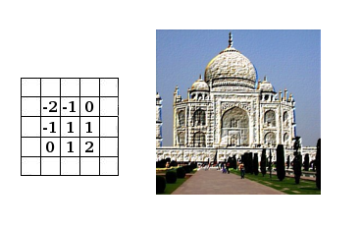
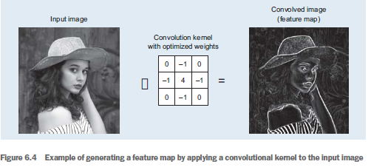
Redes convolucionales
Filtros de Imágenes
Filtro Detectar bordes (Edge Detect)
Filtro Repujado (Emboss)

Slide 35
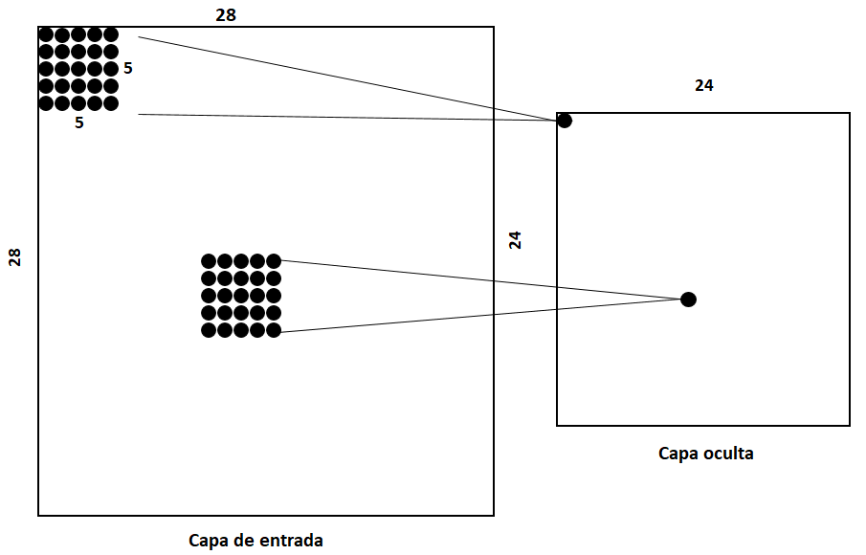
Redes convolucionales
Convolución
conexión de las neuronas de la capa de entrada con la capa oculta
No todas las neuronas de la capa anterior conectan con la siguiente capa
Los valores de la matriz del filtro son los parámetros de la red que tiene que aprender

Slide 36

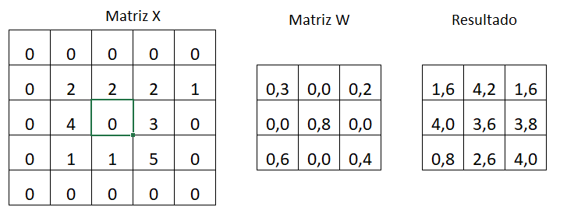
Redes convolucionales
Para conectar la capa de entrada con la de salida utilizaremos una matriz de pesos (W) de tamaño 3 x 3 que recibe el nombre de filtro (filter o kernel) y el valor del sesgo.
Para obtener el valor de cada neurona de la capa oculta realizaremos el producto escalar entre el filtro y la ventana de la capa de entrada.
Utilizamos el mismo filtro para obtener todas las neuronas de la capa oculta, es decir en todos los productos escalares siempre utilizamos la misma matriz, el mismo filtro.
Se definen matemáticamente estos productos escalares a través del siguiente cálculo:
Partimos de una matriz de 5x5 y se convierte en una de 3x3

Slide 37
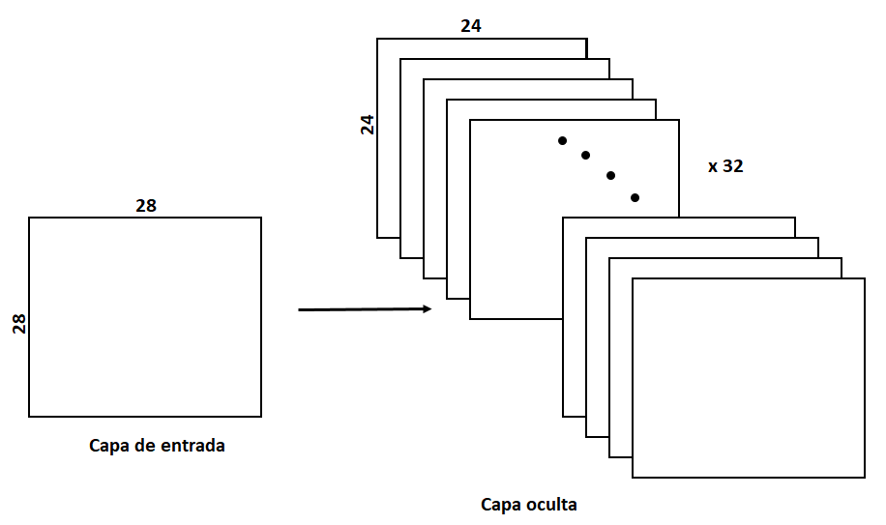
Redes convolucionales
Como en este tipo de red un filtro sólo nos permite revelar una característica muy concreta de la imagen, lo que se propone es usar varios filtros simultáneamente, uno para cada característica que queramos detectar.
Una forma visual de representarlo (si suponemos que queremos aplicar 32 filtros) es como se muestra a continuación:

Slide 38
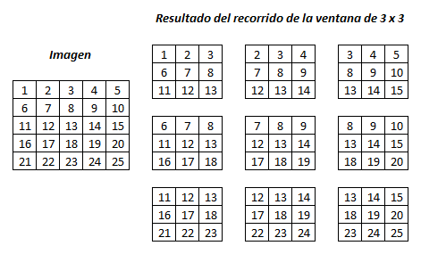
Redes convolucionales
Para explicar el concepto del Padding vamos a suponer que tenemos una imagen de 5 x 5 píxeles, es decir 25 neuronas en la capa de entrada, y que elegimos, para realizar la convolución, una ventana de 3 x 3.
El número de neuronas de la capa oculta resultará ser de nueve. Enumeramos los píxeles de la imagen de forma natural del 1 al 25 para que resulte más sencillo de entender.

Slide 39
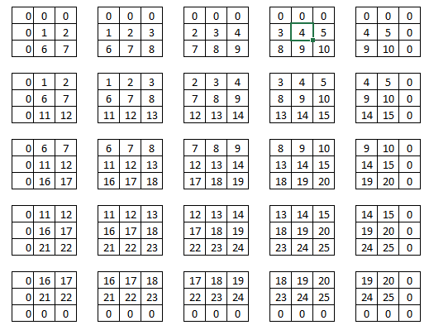
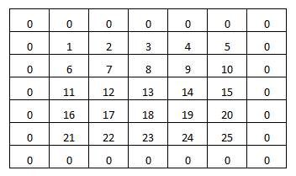
Redes convolucionales. padding

Slide 40
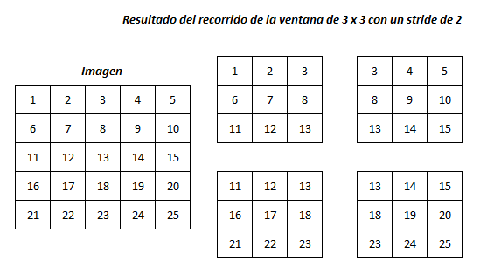
Redes convolucionales. stride
Hasta ahora, la forma de recorrer la matriz a través de la ventana se realiza desplazándola de un solo paso, pero podemos cambiar este hiperparámetro conocido como stride. Al aumentar el paso se decrementa la información que pasará a la capa posterior.
A continuación, se muestra el resultado de las cuatro matrices que obtenemos con un stride de valor 2.

Slide 41
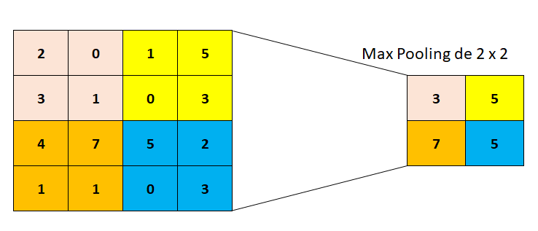
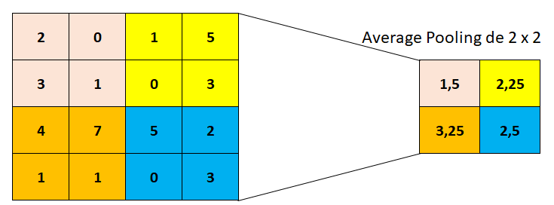
Redes convolucionales. Operación de pooling
Con la operación de POOLING se trata de condensar la información de la capa convolucional. A este procedimiento también se le conoce como submuestreo. Se reduce el tamaño de la imagen.
Es simplemente una operación en la que reducimos los parámetros de la red. Se aplica normalmente a través de dos operaciones: max-pooling y mean-pooling, que también es conocido como average-pooling. Tal y como se observa en la imagen siguiente, desde la capa de convolución se genera una nueva capa aplicando la operación a todas las agrupaciones, donde previamente hemos elegido el tamaño de la región; en la figura siguiente es de tamaño 2, con lo que pasamos de un espacio de 24 x 24 neuronas a la mitad, 12 x 12 en la capa de pooling.

Slide 42
Redes convolucionales con nombre propio
LeNet. Este modelo de Yann LeCun consta de imágenes de entrada de 32 x 32 píxeles seguida de dos etapas de convolución – pooling, una capa densamente conectada y una capa softmax final que nos permite conocer los números o las imágenes.
AlexNet. Este modelo fue diseñado por Alex Krizhevsky en colaboración con Ilya Sutskever y Geoffrey Hinton
GoogleLeNet. de Google, que con su módulo “inception” reduce drásticamente los parámetros de la red (15 veces menos que AlexNet) y de ella han derivado varias versiones como la Inception-v4
VGGnet. Esta red contribuyó a demostrar que la profundidad de la red es una componente crítica para unos buenos resultados.
Recent Advances in Convoluitonal Neural. J Gu, Z. Wang, J. Kuen, L. Ma, A. Shahroudy, B. Shuai, T. Liu, X. Wang and G. Wang. Recent Advances in Convolutional Neural Networks. Journal Pattern Recognition Volumen 77, Issue C, May 2018. Pages 354-377. Elsevier Science [en línea] preprint versión https://arxiv.org/pdf/1512.07108v5.pdf [consulta 15/05/2018]

Slide 43
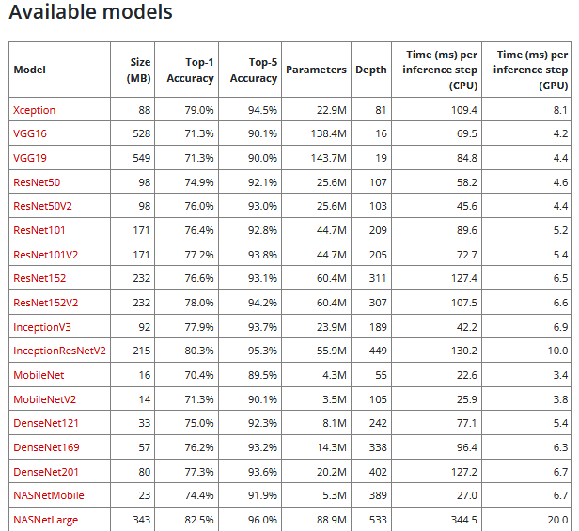
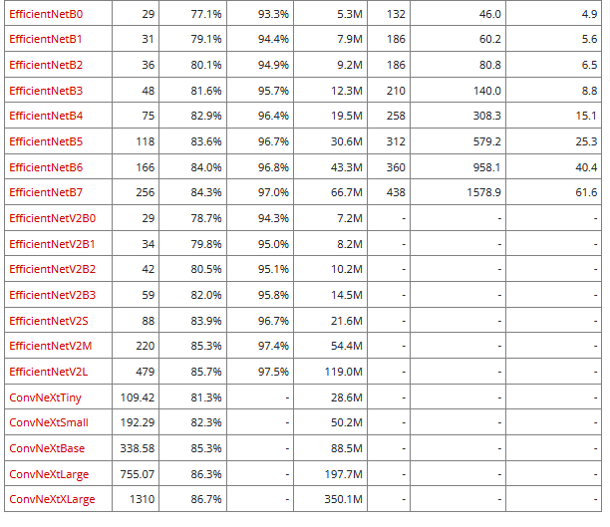
Redes convolucionales con nombre propio

Slide 44
Redes convolucionales con nombre propio
Uso de Redes Preentrenadas:
Feature Extraction
Quitamos la parte de la red a partir de donde se aplana y se usa la red densamente conectada. Y metemos nuestra parte de clasificación. Es decir, nos quedamos con la parte del mapa de características que ya tiene definido la red preentrenada y entrenamos sólo la parte final.
Fine Tuning
Quitamos desde una determinada capa anterior a la de aplanar, para que entrenemos con nuestras imágenes y podamos afinar más los mapas de características a sacar a nuestro problema concreto.

Slide 45
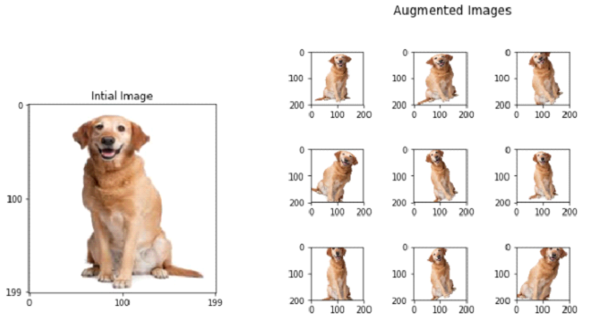
Redes convolucionales data augmentation
Data Augmentation
Técnica para obtener más imágenes para nuestro entrenamiento.
Se puede hacer con una herramienta externa o con las propias que incorporan los frameworks keras/tensorflow
Podemos obtener nuevas imágenes que siguen representando lo mismo mediante transformaciones:
Zoom, Rotación, Desplazamiento, Desenfoque, etc

Slide 46
CODIFICACIÓN RED NEURONAL
Vamos a ver el Código en python con Keras/Tensorflow de una Red Densamente Conectada para un problema de regresion y para una Red Convolucional.

Slide 47
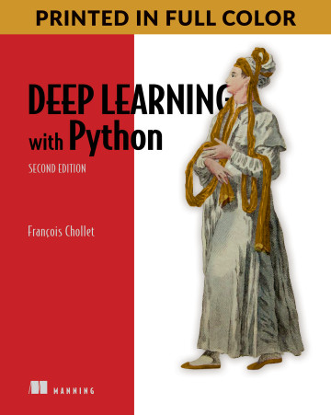
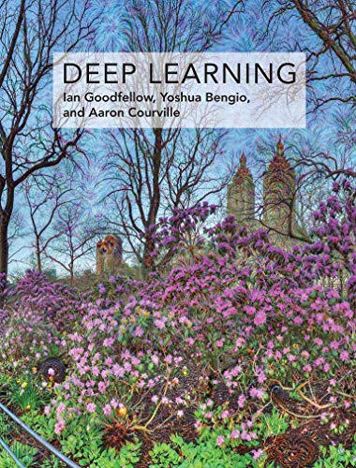
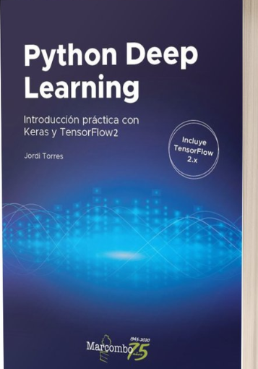
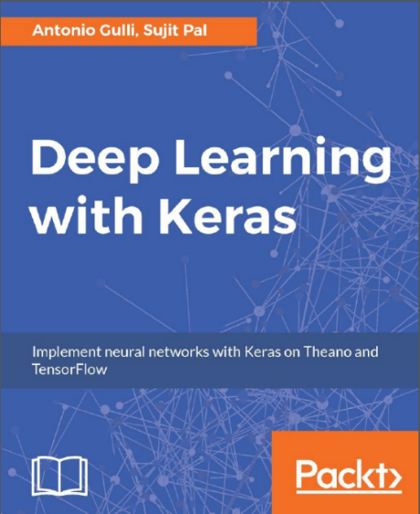
Bibliografía

Slide 48
Autores:
Mauricio Beltrán, Pablo Sánchez y Alfonso Carabantes
Gracias por tu Atención!

